Slide 1
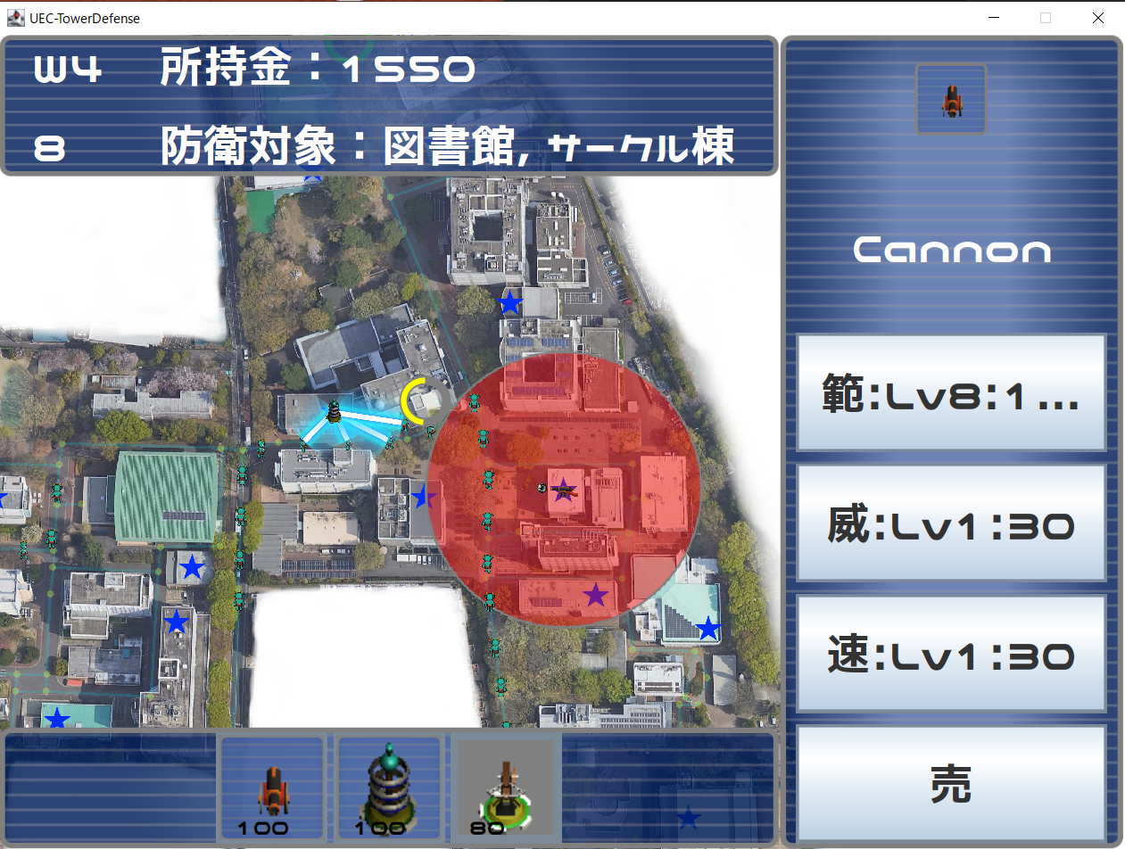
ウェーブ数
選択しているタレットの名前
ウェーブの残り時間(ウェーブ開始までの時間)
タワー
(円形の帯が耐久値)
攻撃範囲
エネミー
タレットのレベル
(左クリックでレベルアップ)
タレットが配置可能な場所
(左クリックで選択、タレットを選択した状態でもう一度左クリックするとタレット配置)
タレットの売却(クリックで売却)
Cannon
Laser
Ballista
タレット(クリックで選択)

Slide 2
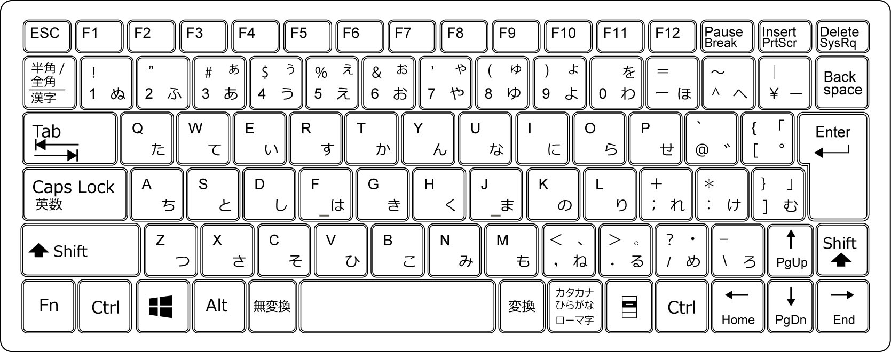
画面間の移動
(リザルト→スタート, ゲーム→ポーズ)
ゲーム画面の移動
(W : 上, A : 左, S : 下, D : 右)
ゲーム画面の拡縮
(Shift : 拡大, Space : 縮小)

